Slide 1
2장. 명령어: 컴퓨터 언어1
Computer Architecture

Slide 2
2.1 서론
명령어 (Instruction)
컴퓨터 언어의 단어
컴퓨터가 실행할 수 있는 프로그램의 최소 단위
명령어 집합 구조 (Instruction Set Architecture: ISA)
어떤 컴퓨터가 이해할 수 있는 모든 명령어들의 집합
하드웨어/소프트웨어 사이의 인터페이스
Problem
Algorithm
Program
ISA
Microarchitecture
Circuits
Electrons

Slide 3
2.1 ISA vs. Microarchitecture
ISA
하드웨어와 소프트웨어 사이의 인터페이스
소프트웨어 개발자에게 스펙(specification)으로 제공
Microarchitecture
설계 제한이나 목적에 맞게 ISA를 구현
ISA의 조건을 맞추기만 하면 다양한 형태로 구형 가능함
x86 ISA은 다양한 방식으로 구현됨: 286, 386, 486, Pentium, Core, ...
내부 구현 정보는 소프트웨어 개발자에게 감춰짐
Pipelining, Speculative execution, Memory access scheduling, ...

Slide 4
2.1 ISA: 컴퓨터의 언어
Instruction Set Architecture (or Instruction Set)
프로세서가 이해할 수 있는 기본적인 명령어들의 집합
프로세서의 종류에 따라 ISA도 다름
명령어 양식은 다를 수 있지만 비슷한 형식이다
동시대 프로세서 개발기술의 유사성
프로세서가 제공해야하는 일반적이고 기본적인 기능이 존재
하나의 명령어를 배우면 다른 명령어 형식을 배우기 쉽다.
본 과목에서는 MIPS ISA를 다룬다
다른 명령어 형식: ARMv7, ARMv8, Intel x86, Intel IA-64, IA-32, Sun SPARC, IBM POWER, DEC Alpha, AMD64, ...

Slide 5
2.2 하드웨어 연산
MIPS 산술 명령어 (Arithmetic Instructions)
add a,b,c # a = b + c
sub a,b,c # a = b - c
3개의 피연산자(operand): 2개의 소스, 1개의 목적지
모든 산술명령어는 같은 형태
예제: f=(g+h)-(i+j);
add t0,g,h # t0 = g + h
add t1,i,j # t1 = i + j
sub f,t0,t1 # f = to - t1 = (g+h)-(i+j)
설계 원칙 1: 간단하게 하기 위해서는 규칙적인 것이 좋다.
모든 명령어가 피연산자(operand)를 반드시 세 개씩 갖도록 제한
피연산자의 개수가 가변적이면 하드웨어가 복잡

Slide 6
2.3 피연산자(Operands)
레지스터(register)
프로세서 데이터패스에 있는 소규모의 데이터 저장장소
MIPS 산술 명령어의 피연산자는 레지스터로 제한
MIPS 레지스터 (그림 2.14)
32개 ($0 ~ $31)
각 레지스터의 크기 = 32 비트 = 워드
변수에 해당하는 레지스터 … $s0, $s1, $s2, … $s7
임시 레지스터 … $t0, $t1, $t2, … $t9
설계 원칙 2: 작은 것이 더 빠르다.
레지스터가 많으면 프로그래머/컴파일러는 편리하나
전기 신호가 멀리 가야 하므로 클럭 사이클 시간이 길어진다.

Slide 7
예제: f=(g+h)-(i+j);
int f,g,h,i,j;
변수 f,g,h,i,j를 $s0,$s1,$s2,$s3,$s4에 할당
[답]
add $t0, $s1, $s2 # register $t0 contains g+h
add $t1, $s3, $s4 # register $t1 contains i+j
sub $s0, $t0, $t1 # f gets $t0 - $t1

Slide 8
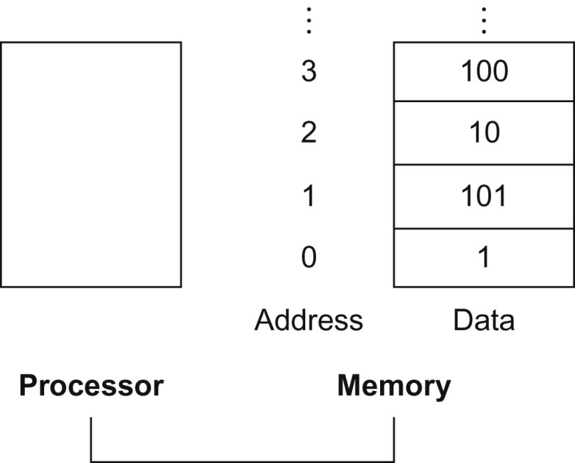
메모리 피연산자 (Memory Operands)
배열이나 구조체 같은 복잡한 자료구조
레지스터 개수보다 훨씬 많은 데이터 원소
레지스터가 아니라 메모리에 저장
메모리
주소(address)와 데이터
주소가 인덱스 역할을 하는
큰 일차원 배열
데이터 전송 명령어
적재: MIPS의 lw (load word) 명령어
메모리에서 레지스터로 데이터를 가져온다.
저장: MIPS의 sw (store word) 명령어
레지스터 내용을 메모리에 넣는다.
그림 2.2

Slide 9
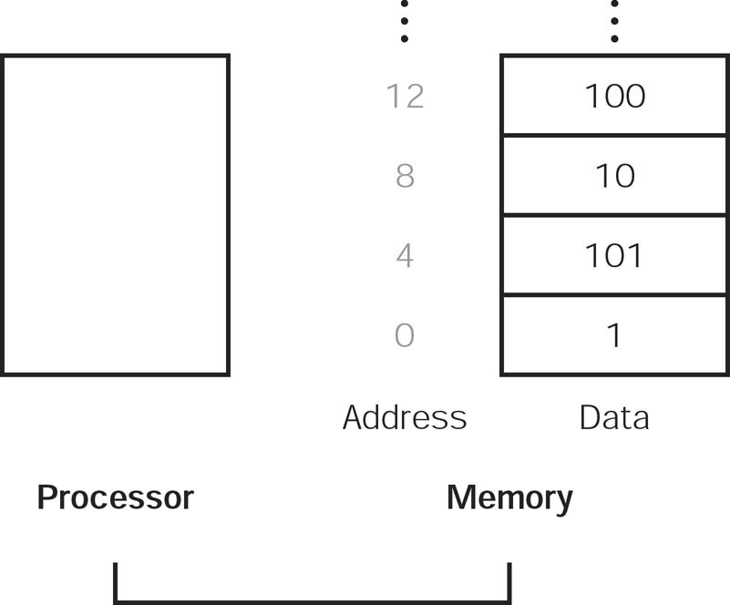
예제: 메모리 피연산자를 사용하는 치환문
g = h + A[5];
A의 시작 주소  $s3
int g, h, A[100];
[답]
lw $t0, 5($s3) # $t0 gets A[5]
# (actually wrong!)
add $s1, $s2, $t0 # g = h + A[5]
 | ...
705 | A[5]
704 | A[4]
703 | A[3]
702 | A[2]
701 | A[1]
$s3=700 | A[0]
 | ...
그림 2.3

Slide 10
하드웨어/소프트웨어 인터페이스 (1/2)
기억장치(메모리) 주소지정은 바이트 단위
워드(word): n 바이트, 프로세서의 종류에 따라 8, 16, 32, 64비트
MIPS: 32비트 워드 (4바이트)
정렬 제약(alignment restriction)
aka 메모리 정렬(memory alignment)
데이터를 메모리에 저장할 때 항상
데이터 크기의 정수배 번지에 저장
그러므로 MIPS에서 워드의
시작 주소는 항상 4의 배수
정렬을 사용하면 데이터 전송이
빨라진다.
0 1 2 3
정렬
비정렬
Misaligned!
A
8
4
4
5
6
7
0
0
1
2
3
Address
Data

Slide 11
하드웨어/소프트웨어 인터페이스 (2/2)
엔디언(endianness)
Jonathan Swift의 소설 ‘걸리버 여행기’에서 유래
빅 엔디언(big endian)
제일 왼쪽, 즉 최상위(big end) 바이트 주소를 워드 주소로 사용
MIPS, IBM S/360 and S/370, Motorola 680x0, SPARC, PA-RISC
리틀 엔디언(little endian)
제일 오른쪽, 즉 최하위(little end) 바이트 주소를 워드 주소로 사용
Intel IA-32, DEC PDP 11, VAX-11, Alpha, Atmel AVR
0x 는 16진수라는 의미
0: 0: 0000
1: 1: 0001
2: 2: 0010
3: 3: 0011
4: 4: 0100
5: 5: 0101
6: 6: 0110
7: 7: 0111
8: 8: 1000
9: 9: 1001
10: A: 1010
11: B: 1011
12: C: 1100
13: D: 1101
14: E: 1110
15: F: 1111
Store “0x00112233” in memory
Big-endian
Data
00
11
22
33
Address
0
1
2
3
Little-endian
Data
33
22
11
00
Address
0
1
2
3

Slide 12
적재 시의 엔디언
메모리 200 번지의 내용을 $s1에 적재
lw $s1,200($zero)
199
200 | 81
201 | C5
202 | 3B
203 | 02
204
205
리틀 엔디언: 최하위(little end) 바이트 주소를 워드 주소로 사용
$s1 | 02 | 3B | C5 | 81
빅 엔디언: 최상위(big end) 바이트 주소를 워드 주소로 사용
$s1 | 81 | C5 | 3B | 02

Slide 13
저장 시의 엔디언
$s1의 내용을 메모리 100 번지에 저장
sw $s2,100($zero)
$s2 | 0000 0010 | 0011 1011 | 1100 0101 | 1000 0001
리틀 엔디언
빅 엔디언
99
100 | 1000 0001
101 | 1100 0101
102 | 0011 1011
103 | 0000 0010
104
105
99
100 | 0000 0010
101 | 0011 1011
102 | 1100 0101
103 | 1000 0001
104
105

Slide 14
예제: 적재와 저장을 사용한 번역
A[12] = h + A[8];
A는 4-byte 자료형
A의 시작 주소  $s3
h  $s2
[답]
lw $t0,32($s3) # Temporary reg. $t0 gets A[8]
add $t0,$s2,$t0 # Temporary reg. $t0 gets h+A[8]
sw $t0,48($s3) # Stores h+A[8] back into A[12]

Slide 15
Register vs. Memory
레지스터의 읽기/쓰기가 메모리 보다 빠르다.
레지스터의 읽기/쓰기가 메모리 보다 적은 파워를 소비한다.
프로세서의 레지스터의 갯수 제한
메모리로의 접근은 load와 store 연산이 필요하다
컴파일러는 레지스터를 최대한 사용하려고 한다.

Slide 16
상수(contant) 또는 수치(Immediate) 피연산자
상수 피연산자
x = x + 4;
SPEC CPU2006 벤치마크 산술명령 피연산자의 절반 이상이 상수
레지스터 $s3에 상수 4를 더하는 코드
lw $t0,AddrConstant4($s1) # $t0=constant 4
add $s3,$s3,$t0 # $s3=$s3+$t0 ($t0=4)
더 빠른 방법
addi(add immediate)명령어
addi $s3,$s3,4 # $s3=$s3+4
자주 생기는 일을 빠르게 하라.
상수 피연산자가 자주 사용되므로
상수 피연산자를 사용하는 산술 명령어를 만든다.

Slide 17
상수(contant) 또는 수치(Immediate) 피연산자
상수 0
상수 0은 연산에서 자주 사용됨
MIPS는 레지스터 형태로 상수 0을 제공 $zero
예) 레지스터값 복사
add $t, $s1, $zero

Slide 18
2.4 부호있는(signed) 수와 부호없는(unsigned) 수
이진수 (Binary Integers)
01011000 00010101 00101110 11100111
= 0 x 2³¹ + 1 x 2³⁰ + 0 x 2²⁹ + … + 1 x 2⁰
부호없는 정수 (Unsigned Binary Integers)
모든 숫자가 양수라고 가정
32 비트 워드는 0 ~ (2³²-1) 의 2³²개 숫자를 표시할 수 있다.
MSB (Most significant bit)
LSB (Least significant bit)

Slide 19
부호와 크기 (Sign and Magnitude) 표현
32 비트로 표현할 수 있는 숫자는 2³² 개
양수와 음수를 함께 나타내려면
그 중 절반(2³¹ 개)은 양수, 다른 절반 (2³¹ 개)은 음수여야 한다.
0000 0000 0000 0000 0000 0000 0000 0000_{two} = 0_{ten}
0000 0000 0000 0000 0000 0000 0000 0001_{two} = 1_{ten}
…
0111 1111 1111 1111 1111 1111 1111 1111_{two} = (2³¹-1)_{ten}
1000 0000 0000 0000 0000 0000 0000 0000_{two} = - 0_{ten}
1000 0000 0000 0000 0000 0000 0000 0001_{two} = - 1_{ten}
1000 0000 0000 0000 0000 0000 0000 0010_{two} = - 2_{ten}
…
1111 1111 1111 1111 1111 1111 1111 1110_{two} = - (2³¹-2)_{ten}
1111 1111 1111 1111 1111 1111 1111 1111_{two} = - (2³¹-1)_{ten}
문제점!
0이 두 개(낭비)
덧셈과 뺄셈을 계산하기 위해 부호를 별도 취급해야 함
6 + – 3 = 0110 + 1011
1 0001(???)

Slide 20
Signed Binary Numbers
1의 보수(1’s complement)
Negative number : X의 모든 비트를 반대로 한다 (1  0, 0  1) = X’
2의 보수(2’s complement)
Negative number : X의 1의 보수 + 1 = X’ +1
0000₂ = 0₁₀
0001₂ = 1₁₀
0010₂ = 2₁₀
0011₂ = 3₁₀
0100₂ = 4₁₀
0101₂ = 5₁₀
0110₂ = 6₁₀
0111₂ = 7₁₀
1111₂ = -0₁₀
1110₂ = -1₁₀
1101₂ = -2₁₀
1100₂ = -3₁₀
1011₂ = -4₁₀
1010₂ = -5₁₀
1001₂ = -6₁₀
1000₂ = -7₁₀
6 – 3 = 0110 + 1100 = 0010 = 2 ???
6 – 3 = 0110 + 1100 + 1 = 0011 = 3
carry
0000₂ = 0₁₀
0001₂ = 1₁₀
0010₂ = 2₁₀
0011₂ = 3₁₀
0100₂ = 4₁₀
0101₂ = 5₁₀
0110₂ = 6₁₀
0111₂ = 7₁₀
1111₂ = -1₁₀
1110₂ = -2₁₀
1101₂ = -3₁₀
1100₂ = -4₁₀
1011₂ = -5₁₀
1010₂ = -6₁₀
1001₂ = -7₁₀
1000₂ = -8₁₀
6 – 3 = 0110 + 1101 = 0011 = 3

Slide 21
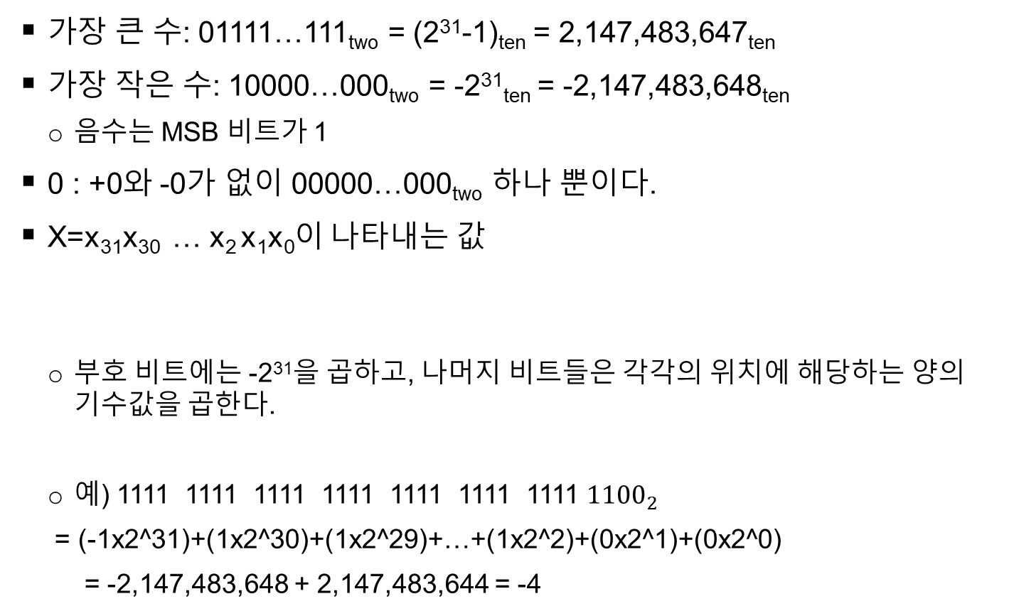
32 비트 수의 2의 보수
가장 큰 수: 01111…111_{two} = (2³¹-1)_{ten} = 2,147,483,647_{ten}
가장 작은 수: 10000…000_{two} = -2³¹_{ten} = -2,147,483,648_{ten}
음수는 MSB 비트가 1
0 : +0와 -0가 없이 00000…000_{two} 하나 뿐이다.
X=x₃₁x₃₀ … x₂ x₁x₀이 나타내는 값
부호 비트에는 -2³¹을 곱하고, 나머지 비트들은 각각의 위치에 해당하는 양의 기수값을 곱한다.
예) 1111 1111 1111 1111 1111 1111 1111 ${1100}_{2}$
= (-1x2^31)+(1x2^30)+(1x2^29)+…+(1x2^2)+(0x2^1)+(0x2^0)
= -2,147,483,648 + 2,147,483,644 = -4

Slide 22

2의 보수 예제
4비트 2진수에 대한 보수 표현
$1111 {1100}_{2}$의 2의 보수는?
10진수 | 0 | 1 | 2 | 3 | 4 | 5 | 6 | 7 | 8
양수 | 0000 | 0001 | 0010 | 0011 | 0100 | 0101 | 0110 | 0111 | 1000
음수 |  | 1111 | 1110 | 1101 | 1100 | 1011 | 1010 | 1001 | 1000
10진수 | 0 | -1 | -2 | -3 | -4 | -5 | -6 | -7 | -8

Slide 23
부호 확장
n비트의 이진수를 m비트의 이진수로 변환 (m>n)
MSB 부호비트를 복사
unsigned 는 0으로 확장
예제: 8비트 => 16비트
+2: 0000 0010 => 0000 0000 0000 0010
-2: 1111 1110 => 1111 1111 1111 1110
Signed load 명령어는 부호확장을 수행 함
16비트 숫자를 32비트 레지스터에 불러올 때
명령어: lb (load byte)
부호확장을 수행하고 싶지 않으면 lbu 사용(load byte unsigned)

Slide 24
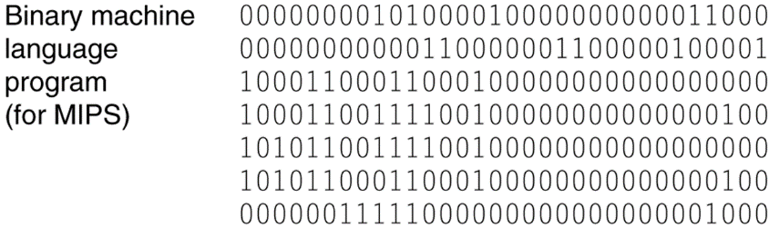
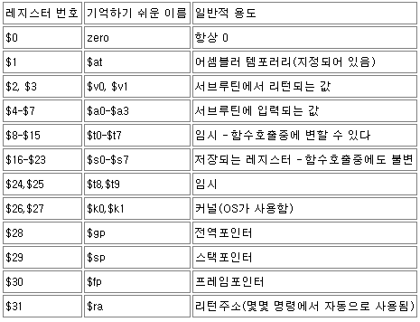
2.5 명령어의 컴퓨터 내부 표현
명령어는 이진수로 저장된다
기계어
MIPS 명령어의 특징
모든 MIPS 명령어는 32 비트이다
명령어의 레이아웃을 명령어 형식(Instruction format)이라 한다
여러개의 2진수 필드로 구성
32개의 레지스터 구성 (5비트 필요)
MIPS 명령어 타입
R-type
I-type
J-type

Slide 25
2.5 명령어의 컴퓨터 내부 표현
R(register) 타입 (=R 형식) 명령어
op: 명령어가 실행할 연산의 종류 (opcode)
rs, rt: 첫 번째와 두 번째 근원지(source) 피연산자 레지스터
rd: 목적지(destination) 레지스터
shamt(shift amount): 자리이동 양 (§2.6 참조)
funct(function code): op 필드에서 연산의 종류를 표시하고 funct 필드에서는 그 중의 한 연산을 구체적으로 지정
일반적으로 연산자 확장(opcode extension)이라 함
op | rs | rt | rd | shamt | funct
6 비트 | 5 비트 | 5 비트 | 5 비트 | 5 비트 | 6 비트

Slide 26
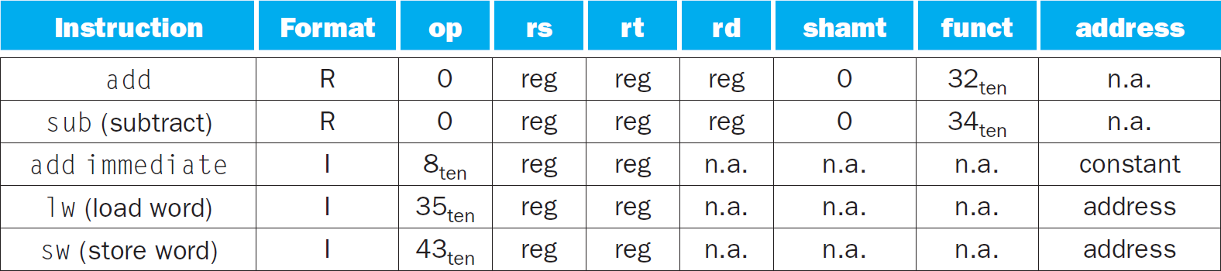
예제: MIPS 어셈블리 언어를 기계어로 변환
add $t0,$s1,$s2 = add $8,$17,$18
op | rs | rt | rd | shamt | funct
6 비트 | 5 비트 | 5 비트 | 5 비트 | 5 비트 | 6 비트
0
$s1
$s2
$t0
0
32
0
17
18
8
0
32
000000
10001
10010
01000
00000
100000
00000010001100100100000000100000₂ = 02324020₁₆

Slide 27
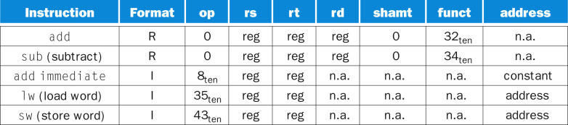
I 타입 명령어
설계 원칙 3: 좋은 설계에는 적당한 절충이 필요하다.
[예] MIPS 명령어
모든 명령어의 길이를 같게 하되, 명령어 종류에 따라 형식은 다르게
I(Immediate)-타입 명령어 형식
op | rs | rt | Constant 또는 address
6 비트 | 5 비트 | 5 비트 | 16 비트

Slide 28
I 타입 명령어
op | rs | rt | Constant 또는 address
6 비트 | 5 비트 | 5 비트 | 16 비트
상수 연산과 Load/Store 연산 지원
op: 명령어가 실행할 연산의 종류 (opcode)
rs, rt: 첫 번째와 두 번째 근원지(source) 피연산자 레지스터
constant: 상수 값
I-타입 명령어가 필요한 이유
R-타입은 5비트 이상의 주소크기를 표현할 수 없다
I-타입은 16비트의 주소크기를 표현 가능 (=±2¹⁵=32768 bytes)

Slide 29
예제: MIPS 어셈블리 언어를 기계어로 번역
lw $t0, 32($s3)
op | rs | rt | Constant 또는 address
6 비트 | 5 비트 | 5 비트 | 16 비트
35
$s3
$t0
32
35
19
8
32
100011
10011
01000
0000 0000 0010 0000
1000 1110 0110 1000 0000 0000 0010 0000₂ = 8E680020₁₆

Slide 30
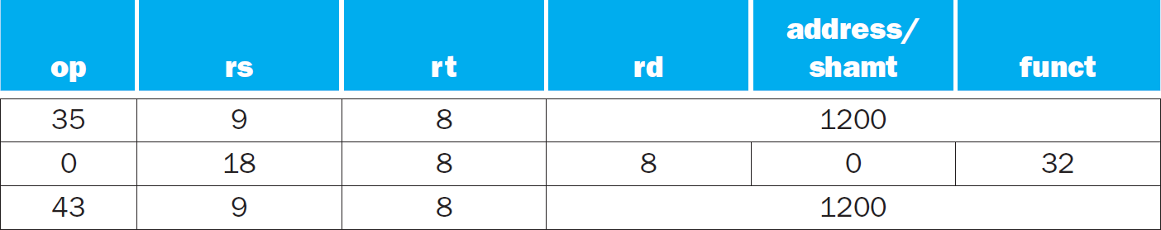
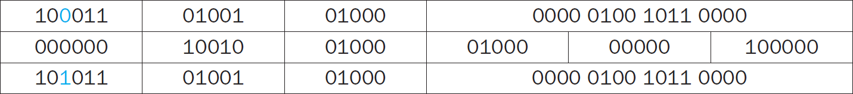
기계어 예제
C코드를 MIPS 기계어로 변환
A[300] = h + A[300]
가정
$t1: 배열 A의 주소
$s2: h
MIPS 어셈블리어
MIPS 기계어
lw $t0, 1200 ($t1) # temporary reg $t0 gets A[300]
add $t0, $s2, $t0 # temporary reg $t0 gets h+A[300]
sw $t0, 1200 ($t1) # back into A[300]

Slide 31
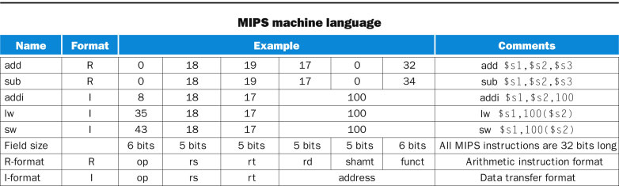
MIPS 기계어
그림 2.6

Slide 32
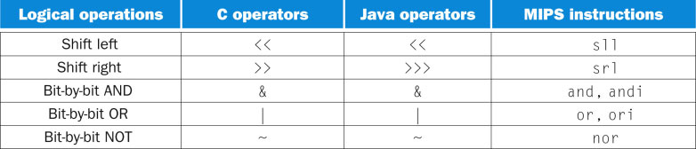
2.6 논리연산 명령어

Slide 33
자리이동(Shift) 연산의 종류
X = x₃₁x₃₀ ∙∙∙ x₀
논리 자리이동 (logical shift)
Logical shift right (X) = 0x₃₁x₃₀ ∙∙∙ x₁
Logical shift left (X) = x₃₀ ∙∙∙ x₀0
산술 논리이동 (arithmetic shift) (2의 보수의 경우)
Arithmetic shift right (X) = x₃₁x₃₁x₃₀ ∙∙∙ x₁ (cf) ÷2
Arithmetic shift left (X) = x₃₀ ∙∙∙ x₀0 (cf) *2
순환 자리이동 (circular shift = rotate)
Circular shift right (X) = x₀x₃₁x₃₀ ∙∙∙ x₁
Circular shift left (X) = x₃₀ ∙∙∙ x₀x₃₁

Slide 34
MIPS의 자리이동 명령어
op | rs | rt | rd | shamt | funct
6 비트 | 5 비트 | 5 비트 | 5 비트 | 5 비트 | 6 비트
sll(shift left logical) ;funct = 000 000
srl(shift right logical);funct = 000 010
sra(shift right arithmetic);funct = 000 011
명령어 형식
sll $t2, $s0, 4 # reg $t2 = reg $s0 << 4 bits
sllv(shift left logical variable),srlv,srav
sllv $t2, $s0, $s1
op | rs | rt | rd | shamt | funct
0 | 0 | 16 | 10 | 4 | 0

Slide 35
MIPS 논리연산 명령어 - AND
워드 내의 특정 비트 위치를 마스크(mask) 하는데 주로 사용
특정 위치의 비트만 남기고 나머지 비트는 모두 0으로
and $t0, $t1, $t2 # reg $t0 = reg $t1 & reg $t2
$t2
0000 0000 0000 0000 0000 1101 1100 0000
$t1
0000 0000 0000 0000 0011 1100 0000 0000
$t0
0000 0000 0000 0000 0000 1100 0000 0000

Slide 36
MIPS 논리연산 명령어 - OR
특정 비트 값들을 워드로 합치는데 사용
1값인 비트들을 모두 합칠 때
or $t0, $t1, $t2 # reg $t0 = reg $t1 | reg $t2
$t2
0000 0000 0000 0000 0000 1101 1100 0000
$t1
0000 0000 0000 0000 0011 1100 0000 0000
$t0
0000 0000 0000 0000 0011 1101 1100 0000

Slide 37
MIPS 논리연산 명령어 – NOT과 NOR
워드의 값들을 반전시킬 때 사용
0은 1로, 1은 0으로
MIPS의 NOR는 3개의 피연산자(operands)가 필요
a NOR b = NOT (a OR b)
nor $t0, $t1, $zero # reg $t0 = ~ (reg $t1 | reg $zero)
$t1
0000 0000 0000 0000 0011 1100 0000 0000
$t0
1111 1111 1111 1111 1100 0011 1111 1111

